Slide 1
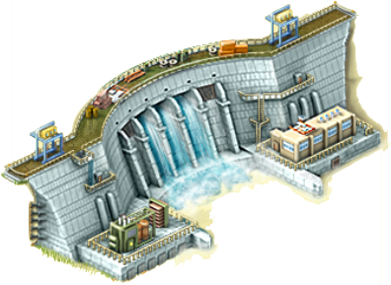
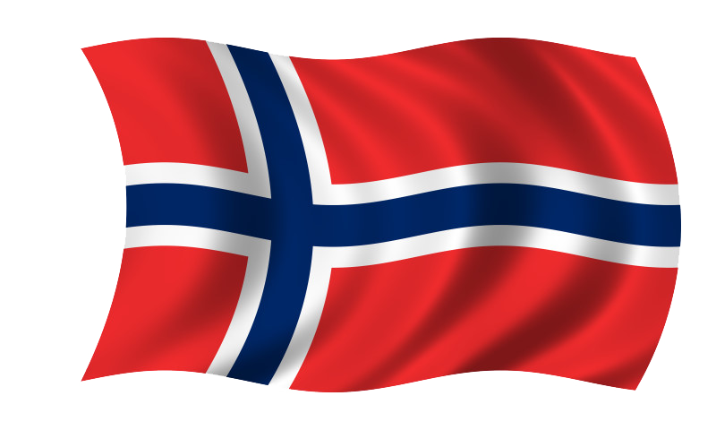
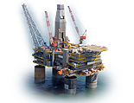
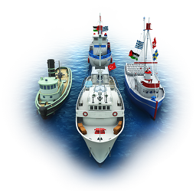
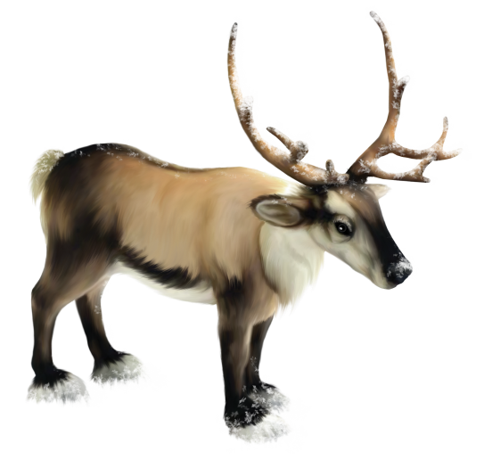
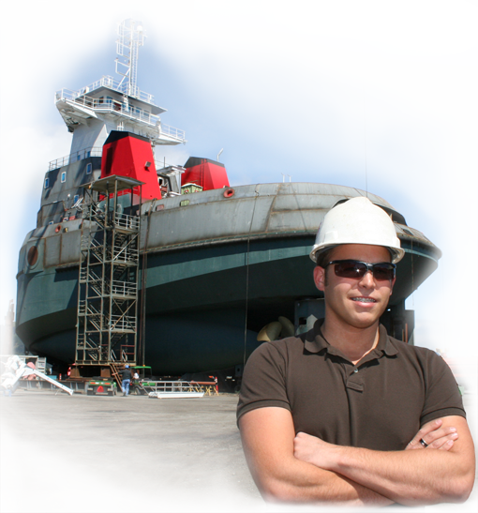
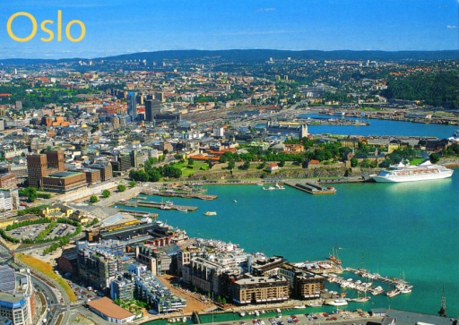
Nórsko

Slide 2
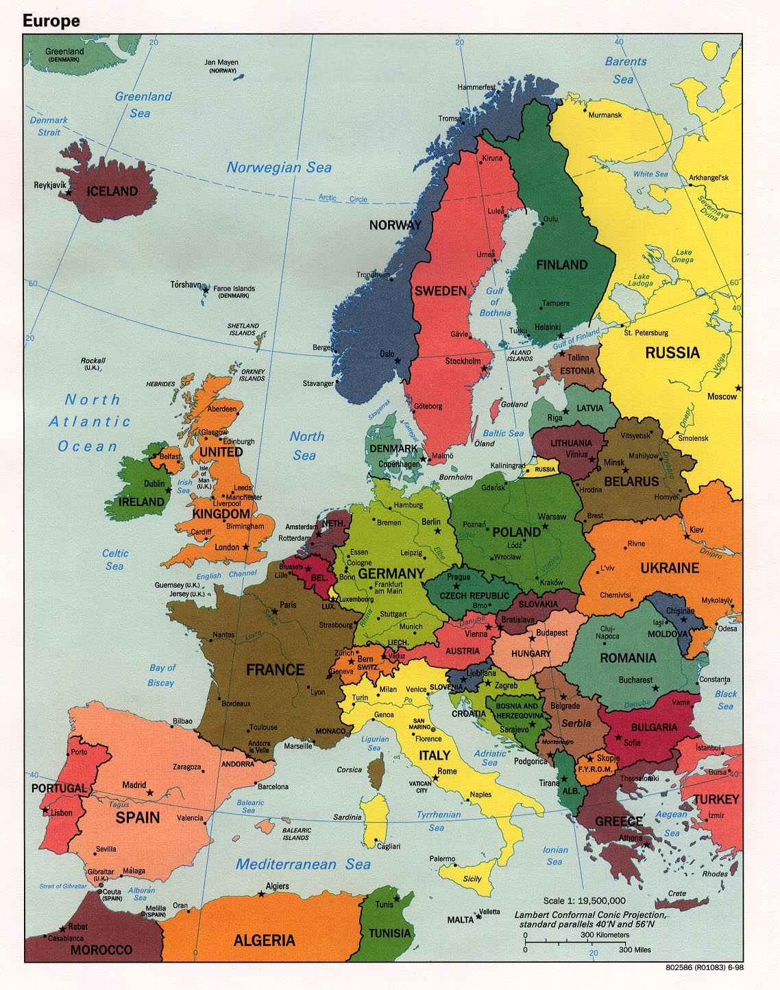
Charakteristika
- tiahne sa pozdĺž západného a severného pobrežia Škandinávskeho polostrova
- má veľmi členité pobrežie dlhé viac ako 2560 km
- fjordy: zálivy na pobreží Nórska
- povrch Nórska je hornatý, Galdhopiggen – najvyšší vrch Nórska a aj Škandinávskych vrchov
- veľká časť Nórska leží za Severnou polárnou kružnicou – polárny deň, polárna noc

Slide 3
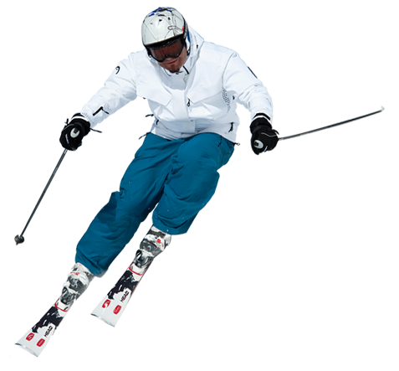
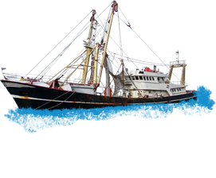
Hospodárstvo
- more: má významnú úlohu (rybolov, doprava)
- rybolov: Nórsko je veľmoc v rybolove
- ťažba ropy: ťaží sa v Severnom mori
- turistika: prechádzky prírodou, lyžovanie
- výroba elektrickej energie pomocou vodných tokov
- výroba kovov: železo, hliník, meď, zinok (suroviny dovážajú)
- stavba lodí

Slide 4
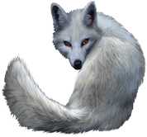
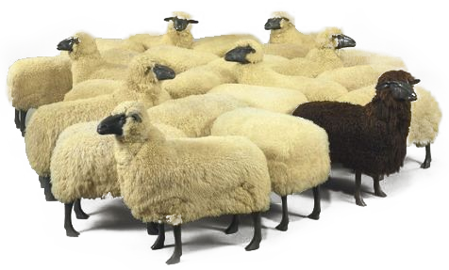
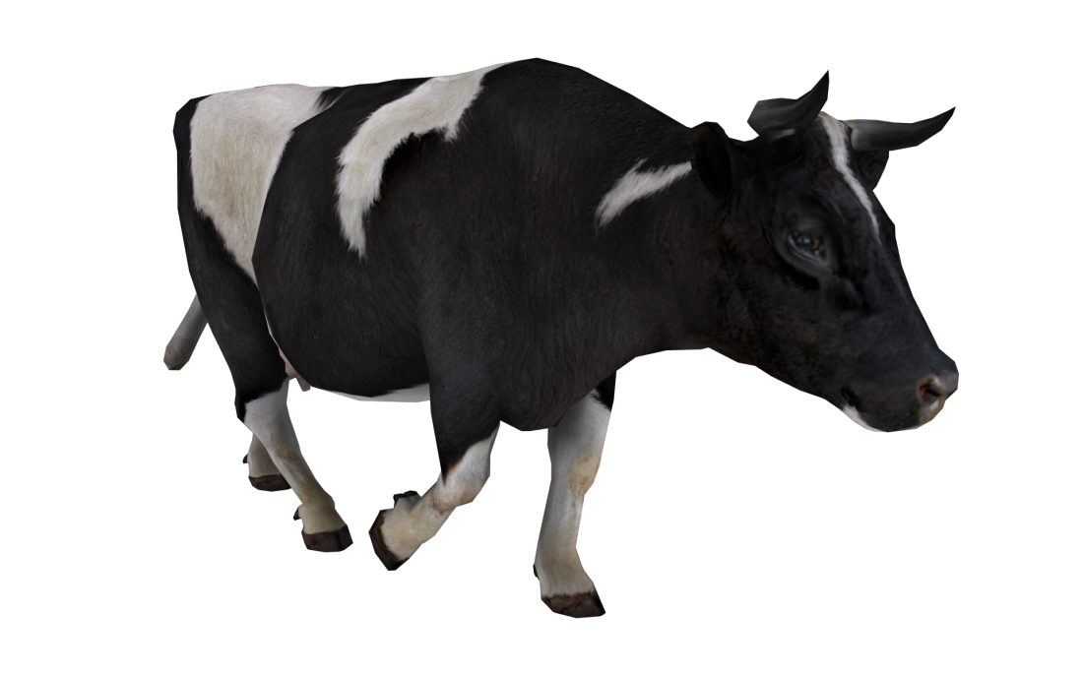
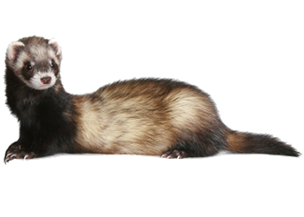
Hospodárstvo
- poľnohospodárstvo: živočíšna výroba (hovädzí dobytok, ovce, líšky, norky a soby)

Slide 5
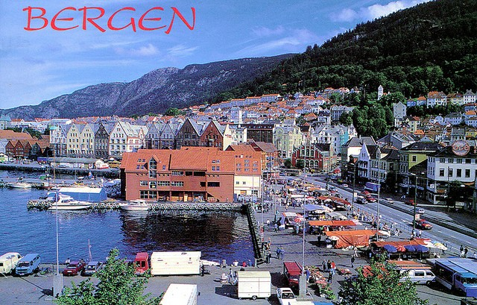
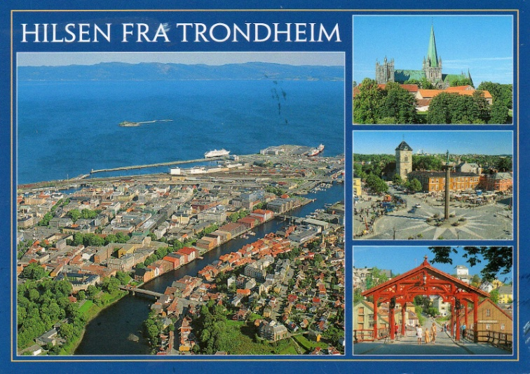
Mestá
- Oslo – hlavné mesto
- Bergen – druhé najväčšie mesto, jedno z najdaždivejších miest v Európe
- Trondheim – starobylé mesto na severe

